Slide 1
Трансмиссия
Назначение трансмиссии:
Трансмиссия подводит крутящий момент от двигателя к ведущим колесам (звездочкам) и к рабочим органам тракторов, изменяя как его численное значение, так и направление

Slide 2
Трансмиссия может быть:
1. механической,
2. гидравлической,
3. гидромеханической,
4. гидрообъемной,
5. электрической.

Slide 3
В трансмиссию входят:
1. сцепление,
2. коробка переключения передач,
3. раздаточная коробка,
4. промежуточная передача,
5. главная передача,
6. дифференциал,
7. конечная передача или бортовой редуктор.

Slide 4
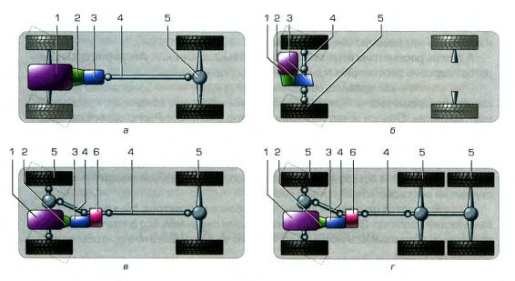

Slide 5
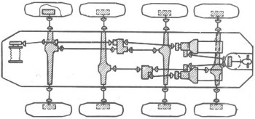
Схема БТР-60

Slide 6
Ведущие шестерни трансмиссии меньше ведомых. Поэтому, частота вращения уменьшается, а крутящий момент увеличивается, что позволяет получить большую силу тяги на ведущих колесах (звездочках).
Число, которое показывает во сколько раз уменьшается частота вращения ведущих колес называется общим передаточным числом трансмиссии.

Slide 7
По способу изменения крутящего момента трансмиссия может быть ступенчатой или бесступенчатой.
Ступенчатая – подводящий крутящий момент может изменяться через определенные интервалы (ступени).
Бесступенчатая – изменение вращающихся ведомых колес происходит плавно (фрикционные, гидромеханические, гидрообъемные, электромеханические).

Slide 8
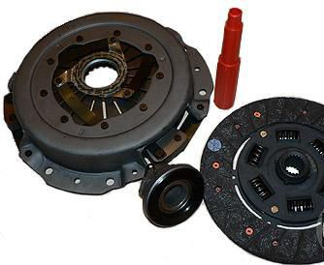
Сцепление служит для:
1.Передачи крутящего момента двигателя на ведомый вал трансмиссии.
2.Плавного трогания трактора с места.
3.Быстрого и полного кратковременного разъединения валов двигателя и трансмиссии для безударного переключения передач.

Slide 9
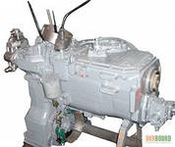
Коробка переключения передач служит для изменения силы тяги и скорости движения трактора в зависимости от условий работы.

Slide 10
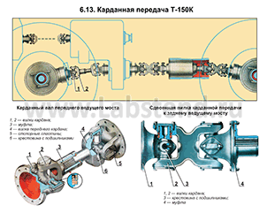
Карданная передача служит для передачи крутящего момента от валов коробки передач к шестерням ведущих мостов.

Slide 11
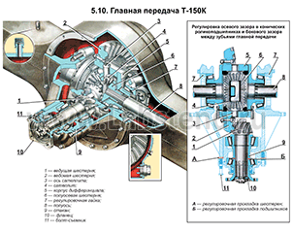
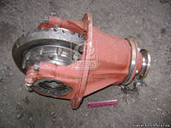
Главная передача преобразует крутящий момент, полученный от КПП и передает его под углом 90 град. к продольной оси трактора на ведущие колеса.

Slide 12
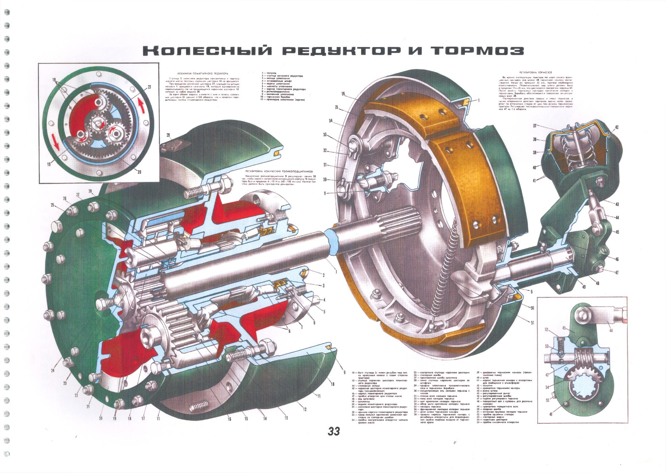
Конечная передача передает крутящий момент от ведомых шестерен главной передачи к ведущим колесам (звездочкам).

